Slide 1

Anti Doping App
Zwischenpräsentation
26. März 2020

Slide 2
Inhalt
Projektteam
Projektziele
Projektkosten
Nutzen
Aktueller Stand
App-Aufbau

Slide 3



Projekt-Team
Projekt-Team
Projektbetreuer
Auftraggeber
Florian Edlinger
Patrik Karasek
Laurin Krobath
Julian Rektenwald
Christoph Brein
Ansprechpartner
Markus Gursch

Slide 4
Projektziele
Mehr Klarheit über verbotene und zugelassene Medikamente/Substanzen im Sport schaffen
Schnelle Informationen zur Verfügung stellen (mittels Bardcodescan)
Weniger Dopingfälle durch Unklarheit über Medikamente/Substanzen
Bewusstes Einnehmen von Medikamenten/Substanzen im Sport

Slide 5
Meilensteinplan
Meilenstein | Beschreibung | Soll-Datum | Ist-Datum
Layouts | Fertigstellung aller benötigten grundlegenden Layouts für die App | 10.03.2020 | 13.03.2020
Barcodescanner | Implementierung des Barcodescanners | 15.03.2020 | 15.03.2020
Suche | Fertigstellung der Datenbanksuche | 28.03.2020 | -
Verknüpfung | Verknüpfung von Barcodescanner und der Suche | 10.04.2020 | -
Kompatible Geräte | Alle kompatiblen Geräte finden | 20.04.2020 | -
Testing | Testen der gesamten App | 02.05.2020 | -

Slide 6
Projektkosten
Hauptaufgaben | Geschätzte Stunden | Tatsächliche Stunden | Geschätze Projektkosten
Projektmanagement | 35 | 15 | 525
Ressourcen | 10 | 6 | 210
Dokumentation | 25 | 4 | 150
Frontend | 110 | 32 | 1120
Backend | 95 | 17 | 595
Testing | 35 | 7 | 245
GESAMT | 310 | 81 | 2845
Stand: 26. März 2020
Stundenlohn: 35 EUR

Slide 7
Nutzen
Griffbereite Informationen über Medikamente/Substanzen
Barcodescans der Produkte schaffen Klarheit
Weniger jährliche Dopingfälle durch unwissentliches Einnehmen von verbotenen Medikamenten/Substanzen

Slide 8
Projekthauptaufgaben
Erstellung einer funktionstüchtigen App
Mehr-Menü
Barcode-Scanner
Detailsuche
Suche mit Filtern
Detailinformation Medikament/Substanz
Erstellung des zugehörigen Backends und Implementierung der schon vorhandenen Datenbank

Slide 9
Aktueller Stand
Allgemeines Layout fertiggestellt
Barcode Scanner implementiert
Datenbank importiert
Sprintdokumente/Zeitaufzeichnung aktuell
Suchen in der Datenbank

Slide 10
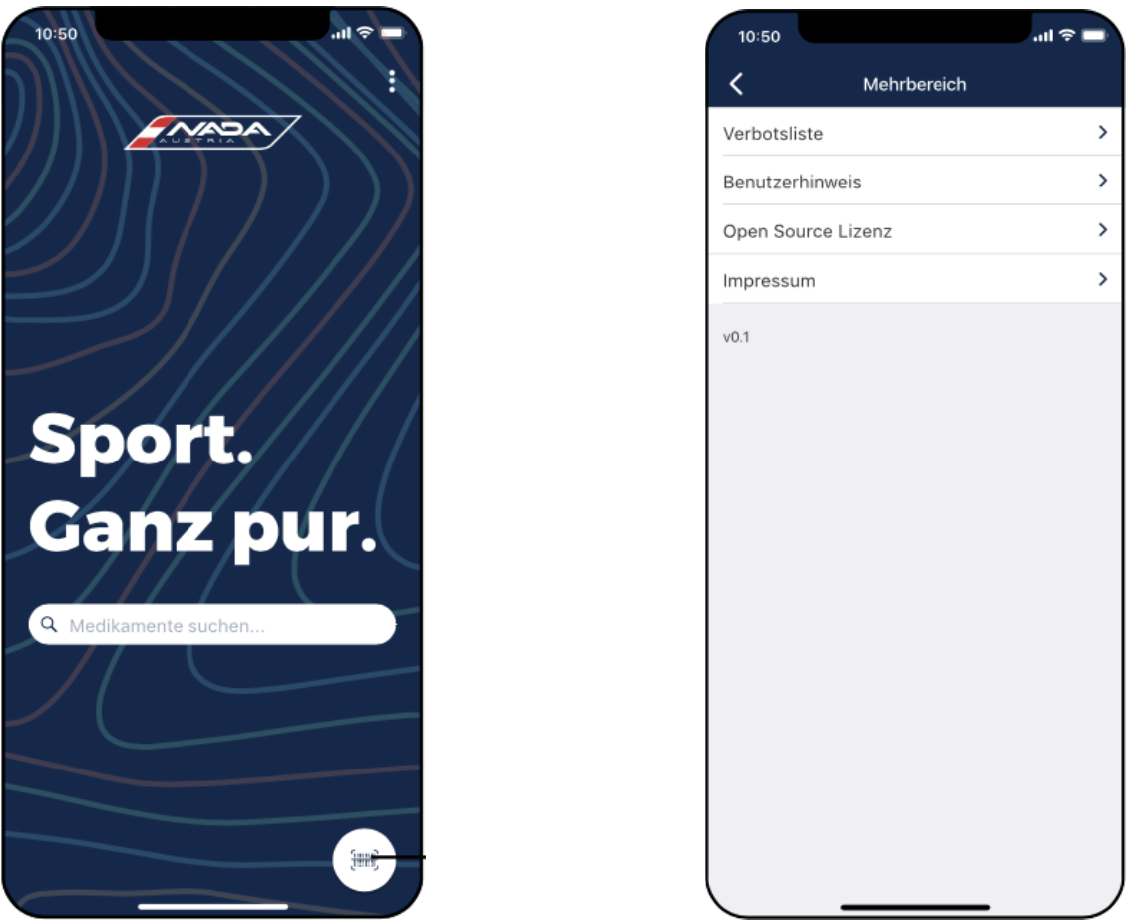
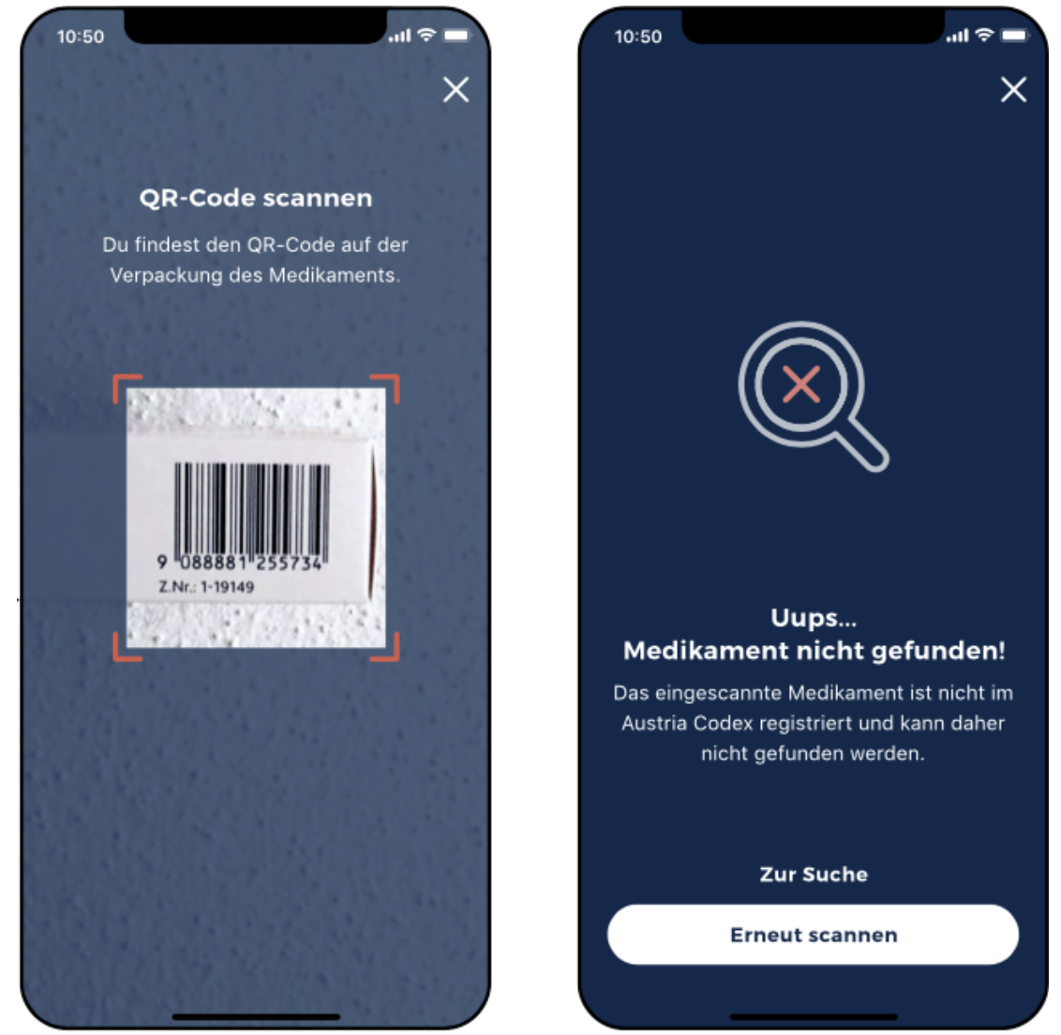
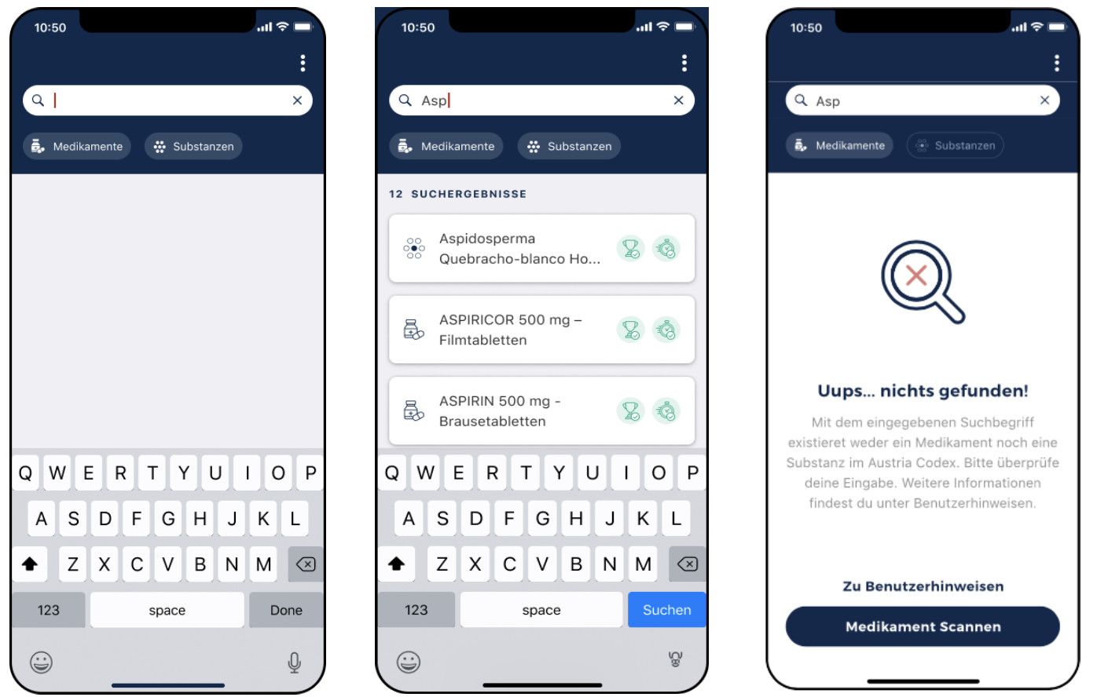
App-Aufbau

Slide 11
Funktionen
Startscreen:
Barcodescan
Mehr-Menü
Suchleiste

Slide 12
Funktionen
Mehr-Menü:
Verbotsliste
Benutzerhinweis
Open Source Lizenz
Impressum

Slide 13
Funktionen
Detailsuchseite:
Filter nach Medikamenten
Filter nach Substanzen

Slide 14
Funktionen
Suche ergibt keinen Treffer:
Barcodescan
Benutzerhinweise

Slide 15
Funktionen
Barcode-Scanner:
Barcodes scannen
QR-codes scannen

Slide 16
Funktionen
Barcode ergibt keine Treffer
Suche
Erneut scannen

Slide 17
Anti Doping App
Danke für‘s Zuhören!
26. März 2020

